Slide 1



Slide 2

Phiên bản Lớp học

Slide 3











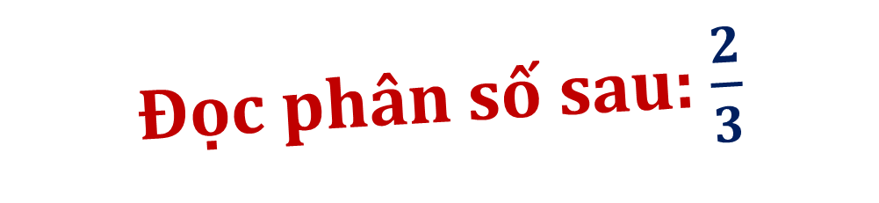
Câu 1
Đọc phân số sau: $\frac{2}{3}$
Hai phần ba

Slide 4
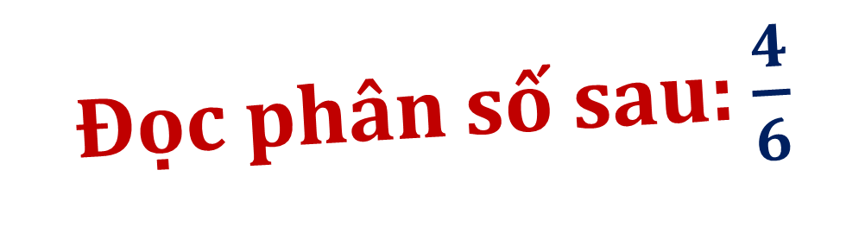
Câu 2
Đọc phân số sau: $\frac{4}{6}$
Bốn phần sáu

Slide 5

Câu 3
Viết thương của phép chia: 7 : 5
$$\frac{7}{5}$$

Slide 6


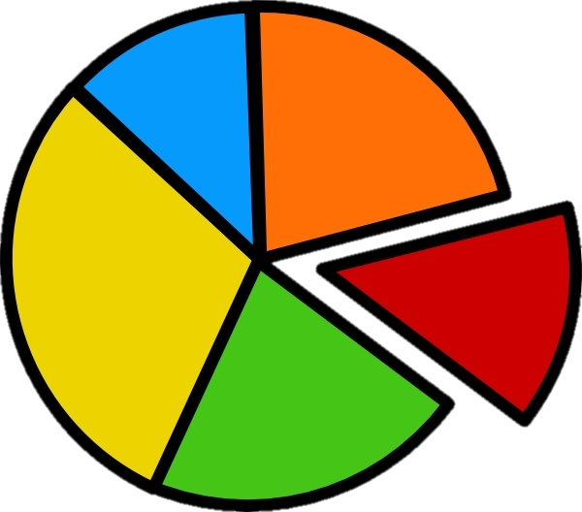



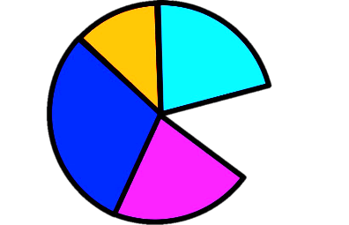

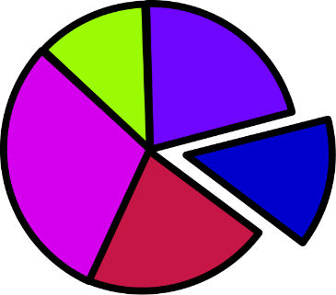

Slide 7

Nắm được tính chất cơ bản của phân số;
Vận dụng giải bài tập, bài toán thực tế có liên quan.

Slide 8




Slide 9


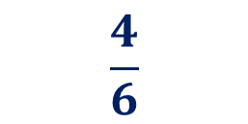

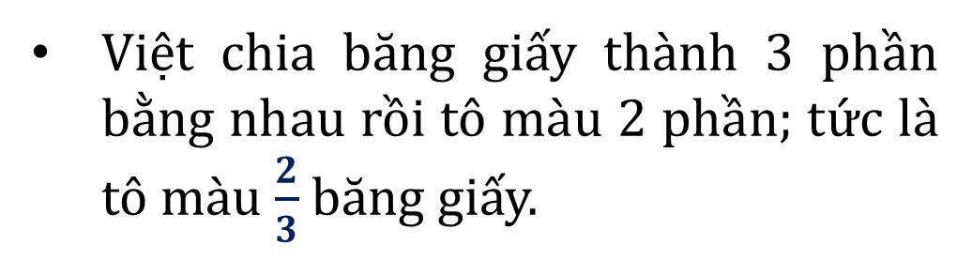
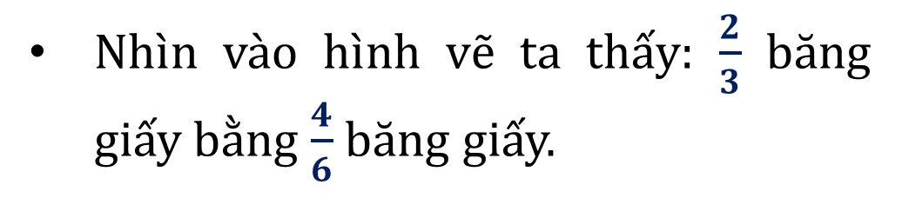
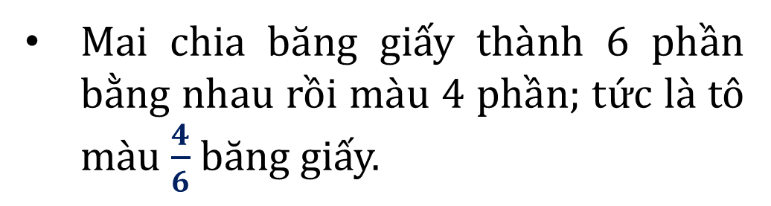
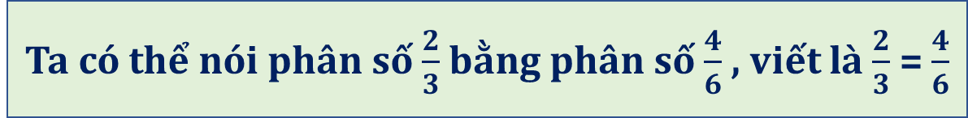
a) Có 2 băng giấy như sau:
Việt chia băng giấy thành 3 phần bằng nhau rồi tô màu 2 phần; tức là tô màu $\frac{2}{3}$ băng giấy.
Mai chia băng giấy thành 6 phần bằng nhau rồi màu 4 phần; tức là tô màu $\frac{4}{6}$ băng giấy.
$$\frac{2}{3}$$
Nhìn vào hình vẽ ta thấy: $\frac{2}{3}$ băng giấy bằng $\frac{4}{6}$ băng giấy.
Ta có thể nói phân số $\frac{2}{3}$ bằng phân số $\frac{4}{6}$ , viết là $\frac{2}{3}$ = $\frac{4}{6}$
$$\frac{4}{6}$$

Slide 10
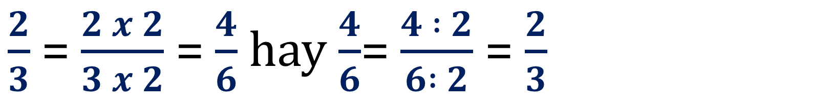
b) Ta có:
$\frac{2}{3}$ =$\frac{2 x 2}{3 x 2}$ = $\frac{4}{6}$ hay $\frac{4}{6}$=$\frac{4 : 2}{6 : 2}$ = $\frac{2}{3}$
Nhận xét:
Nếu nhân cả tử số và mẫu số của một phân số với cùng một số tự nhiên khác 0 thì được một phân số bằng phân số đã cho.
Nếu chia hết cả tử số và mẫu số của một phân số cho cùng một số tự nhiên khác 0 thì được một phân số bằng phân số đã cho.

Slide 11



Slide 12
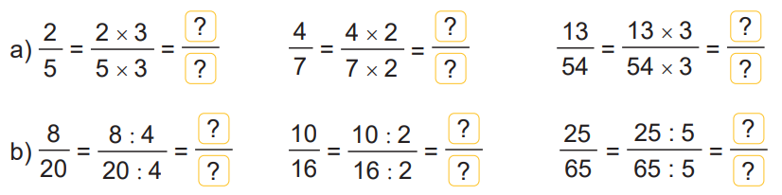
1. Số?
6
8
39
15
14
162
2
5
5
5
8
13

Slide 13
2. Số?
2
2 x
10
4
4 x 7
28
5
?
?
a)
=
=
=
=
5
5 x
25
7
7 x
49
5
7
?
?
?
9
24
24 :
3
36
36 :
8
?
4
?
?
=
=
b)
=
=
40
40 :
10
32
32 : 8
4
4
?
?

Slide 14
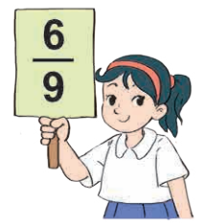




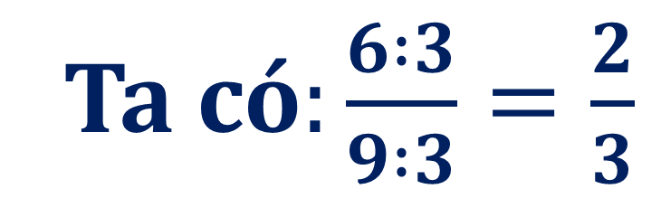
3. Chọn câu trả lời đúng.
Cùng giảm 3 lần tử số và mẫu số của phân số trong tấm thẻ bên, ta được phân số nào bằng phân số trong tấm thẻ đó?
A$. \frac{2}{9}$
B$. \frac{6}{3}$
C$. \frac{2}{3}$
D$. \frac{3}{2}$
Ta có$:\frac{6 :3}{9 :3}=\frac{2}{3}$

Slide 15


